Slide 1

屏東縣車城國小
113學年度一年級新生
溫馨提醒
113年8月30日

Slide 2
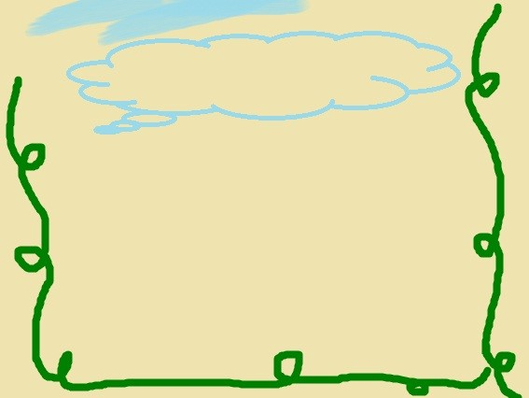
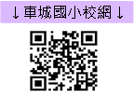
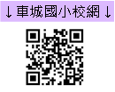
親愛的家長 您好:
親愛的家長 您好：
很高興您的孩子加入「車城國小」這個大家庭，我們會秉持一顆熱忱且真摯的心，將您的寶貝照顧好，讓他成為一個主動學習、快樂成長的小一新鮮人。
邀請您加入車城國小臉書與瀏覽校網，我們會將孩子的學習分享在臉書或校網唷!
為了幫助孩子很快的適應小學的生活作息，在此將需要互相配合的事項作簡要說明，邀請您與我們攜手合作，成為孩子的教育合夥人!

Slide 3

開學暨新生始業式：
113年8月30日(星期五)上午8：10～11：00
時間 | 內容 | 地點 | 一年級導師群
8：10～8：30 | 相見歡 | 101至101教室 102至102教室 103、104至多功能教室 | 一年一班（本校） －王珮禎 老師 一年二班（本校） －方芊樺 老師 一年三班（溫泉） －林淑敏老師 一年四班（射寮） －許玉霞老師
8：30～9：40 | 新生迎新 | 活動中心
9：40～10：10 | 大手牽小手 闖關活動 | 1.校園場域。 2.六年級學生協助。
10：10～10：30 | 新生定向輔導 | 101教室
 | 學務處座談(家長) | 校園場域
10：30～11：00 | 快樂衣著&平安賦歸 | 101至101教室 102至102教室 103至社團教室 104至多功能教室

Slide 4
8/30當天，需幫孩子套量校服，學校送給新生一套新校服。
若有需加購校服，也請於當天登記，價錢如下表所示：
 | 短袖上衣 | 短褲 | 長袖上衣 | 長褲 | ＊費用收取時間再另由導師通知。
價錢 | 300元 | 210元 | 320元 | 280元

Slide 5
請家長能夠為孩子開立孩子本人的郵局帳戶
請於開學當天繳交帳戶存摺封面影本給導師：主管機關要求給學生費用以匯款為優先，未來在求學階段，若有相關獎助學金發放或退款，本校將優先以匯款方式辦理避免風險。本校相關費用轉帳系統與郵局配合。
※有低收或是中低收的家長，記得申請證明
文件，於開學時繳交給導師

Slide 6



請家長在開學日前幫孩子準備好學用品：
1.準備牙刷、牙膏、衛生紙、可掛式抹布、有背帶的 水壺、備用口罩2～5個。
2.準備安全剪刀、膠水、彩色筆、蠟筆，並用收納箱（尺寸約20×15cm）收好，留在學校備用。另外，孩子的個人用品標上姓名，以防遺失。
3.鉛筆盒內準備4-5支鉛筆（請勿使用自動鉛筆，因孩子力道掌握不好，筆蕊常斷裂）、尺、 橡皮擦、彩虹筆。

Slide 7
日常叮嚀：
◎ 養成孩子早睡早起的好習慣，用完早餐再到校並準時上學。
◎ 每天的聯絡簿和作業請家長檢查後並簽名。
◎ 督促孩子上床前能按課表攜帶隔天的課本、作業及文具。
◎ 中午在學校用餐，每天會請孩子將便當盒帶回家清洗。
◎ 『開水勝於任何飲料』，因此讓孩子帶白開水，學校也有
飲水機供應。
◎ 服裝以整齊清潔為主，並以班級統一，請孩子穿著運動鞋
(在學校跑跑跳跳活動多，穿著運動鞋保護腳踝，也是正式
場合的禮貌)。
◎ 學校廁所以蹲式為主，請爸媽先指導孩子使用蹲式廁所、
擦屁股。

Slide 8
為確保孩子的安全及確實掌握出缺勤狀況，孩子若因故不能到校上
課，請務必通知老師，方式如下：
若可事先請假，請家長先以聯絡簿告知。
臨時請假，可打電話或傳訊給老師，也可以撥話到辦公室留話。
有以下情況請務必在家休息，並告知導師。
症狀 | 請假休息天數
腸病毒 | 請假7天
流感 | 服藥後滿5天
病毒性腸胃炎(輪狀、諾羅) | 嘔吐、腹瀉、發燒症狀解除後2天
水痘(傳染力強) | 在家休息直至水泡結痂脫落為止(約5-7天)
發燒 | 建議退燒後滿一天上課
冠狀病毒(COVID-19) | 有症狀，建議在家休息

Slide 9
上、放學時間：
上學時間
早上07:10-07:45。(安全考量，請務必於07:10後再到校)
放學時間
星期 年級 | 星期一 | 星期二 | 星期三 | 星期四 | 星期五
低年級 | 12:30 | 16:00 | 12:30 | 14:10 | 12:30
◎ 請家長或安親班準時接送。

Slide 10
本校上、放學接送位置：
為了孩子們的安全，
採取人車分道原則
(車輛請勿進校園)

Slide 11
本校上、放學接送位置：
步行請走通學步道，由南側門及大門口旁的小門進入校園。
大門口為汽車道，禁止臨停，也不能步行進出。
晴天不開放家長汽、機車進入校園。
請家長臨停於空地時，勿佔住通道，以免影響其他車輛。
由於空地不大，避免堵在車陣中，您可以與孩子約定在
7-11、忠孝路等待接送。
6.放學後，如家長尚未到達，學生則會在辦公室門口等候。

Slide 12
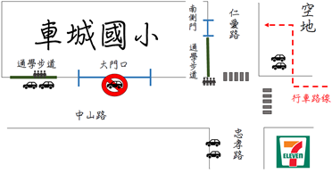
本校上、放學接送位置：

Slide 13
★若您有任何事情需與老師溝通，
聯絡方式如下：
寫聯絡簿。
至校面談，請事先和老師約定時間，以學生放學後較適宜。
電話聯絡，
車城本校電話：8821006
溫泉分校電話：8821005
射寮分校電話：8821010

Slide 14

導師們將在8月23日以前電聯各位家長，請靜待聯繫，感謝您的協助與配合！

Slide 15

歡迎加入車城國小 我們8/30見！

